Slide 1

Netzwerk KMU
Executed by Florin Curiger

Slide 2
Ablauf des Projekts
Network: Planung
Umsetzung
Testing

Slide 3
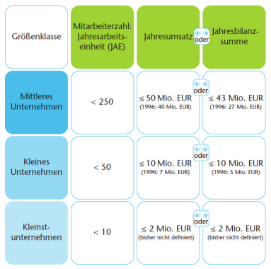
Ziele
Netzwerk für KMU aufsetzen und Betriebsbereit machen
KMU = Klein- / Mitttelunternehmen

Slide 4
Erreichte Zwischenziele (Meilensteine)
Netzwerkplan (1)
VMs erstellen (1)
VNET (2)
Server und Clients in betrieb nehmen (2)
Replikation bereitstellen (3)
Inbetriebnahme von DBMS (OZ 1)
User erstellen (OZ 2)

Slide 5
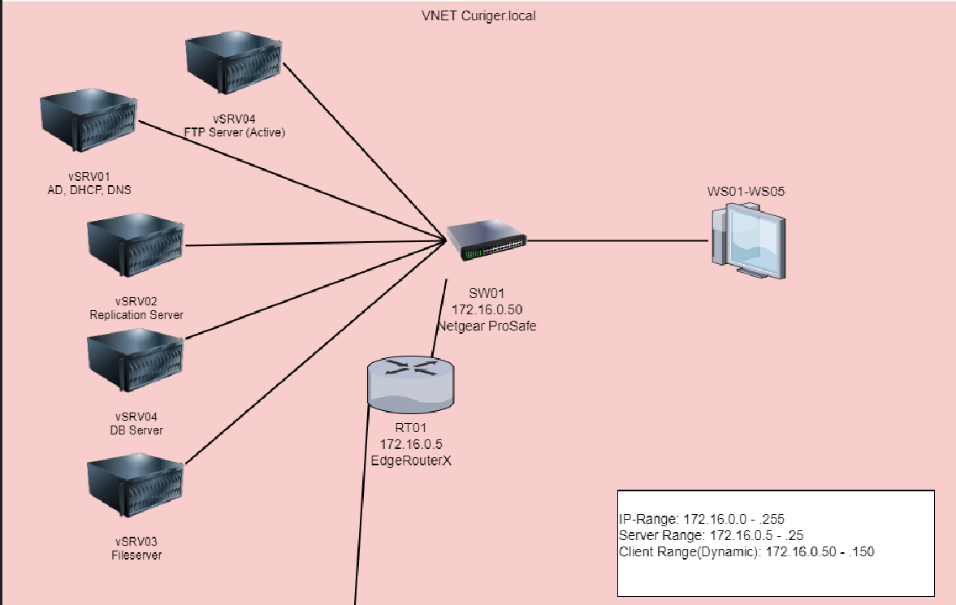
Netzwerkplan
Network address: 172.16.0.0/24
Subnetmask: 255.255.255.0
IP-Range: 172.16.0.0 - .255
Server Range: 172.16.0.5 - .25
Dynamic Range: 172.16.0.50 - .150

Slide 6



VNET bereitstellen
Konfiguration VNET in «V-NET editor»
Netzwerk zuweisen
Hosts einbinden mit Static IP

Slide 7

Server VM’s
vSRV01 – Primary Server
vSRV02 – Replication / Secondary Server
vSRV03 – Fileserver
vSRV04 – DB Server
vSRV05 – FTP Server

Slide 8
Was ist eine Replikation
Replikationsserver = Ausfall / Backupserver
Bei Ausfall von Main Server (vSRV01) schaltet sich vSRV02 automatisch für die konfigurierten Dienste ein und macht ab dem gleichen Standpunkt weiter.
Minimaler Datenverlust bei Ausfall und hohe Uptime. (Bei korrekter Konfiguration + Umsetzung)

Slide 9
Konfiguration Replikation
AD Multimaster Replication
Alle Domain Controller erhalten aktualisierte Daten
Zeitfenster bei Datensynchronisierung beträgt mindestens 15 Minuten.
DHCP Failover
Sekundären DHCP Client auf Hot-Standby

Slide 10
Pros/contras
FTP Server, AD + DNS Installation ohne Probleme
DHCP Failover Problemlos
AD + DNS Replikation lief sehr gut, ging im 1. Versuch
Startschwierigkeiten mit Netzwerk
Bluescreen wegen Critical RAM Error
Speicherplatz auf PC (150GB not enough)
Gruppenrichtlinien
Berechtigungen auf Fileserver

Slide 11
Fazit
informieren über Verbindungsmethode für VMs über 2 Hosts
Gute Planung + Übersicht
Änderungen jederzeit möglich
Änderungen an Servern direkt Testen wenn möglich.

Slide 12

Jetzt ist zeit für fragen

Slide 13
Quellenverzeichnis (Projekt Umsetzung)
AD + DNS Replication: bestserversupport.com
DHCP Failover: technig.com
FTP Server Setup: hostinger.com
GPOs: tech-faq.net

